Slide 1
人教版高中生物必修1第4章
主动运输与胞吞、胞吐

Slide 2
复习巩固
什么是被动运输？
被动运输包括哪几种类型？各有什么特点？

Slide 3
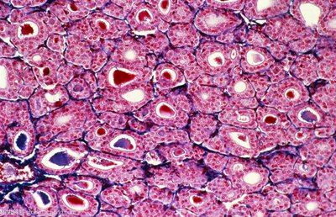
人体甲状腺分泌的甲状腺激素，在生命活动中起着重要的作用。 碘是合成甲状腺激素的重要原料。甲状腺滤泡上皮细胞内碘浓度比血液中的高20-25倍。
甲状腺滤泡上皮细胞吸收碘是通过被动运输吗？为什么？

Slide 4
典型哺乳动物细胞内外离子浓度比较
离子 | 细胞内浓度 (mmol/L) | 细胞外浓度(mmol/L)
Na⁺ | 5~15 | 145
K⁺ | 140 | 5
Mg²⁺ | 0.5 | 1.5
Ca²⁺ | 0.0001 | 1.5
H⁺ | 0.00008 | 0.00004
Cl⁻ | 5~15 | 110
细胞内外离子浓度为何会差异如此之大？细胞怎样使这些离子的浓度维持在这样水平？

Slide 5
资料1
为开展用大蒜治理水体富营养化的研究，科研人员配制了浓度为0.01、0.025、0.1、0.25、0.5、0.75、1.00mmol/L等9种不同浓度的KH₂PO₄溶液，将大蒜的根系分别全部浸入200mL上述9种溶液里，其他培养条件相同且适宜。4h后取出植株，测定得到右图所示的大蒜根系吸收磷的速率曲线。
细胞内磷酸盐浓度
0.04~0.12mmol/L

Slide 6
资料2
观察真核细胞膜上的磷酸盐载体结构图，当能量作用于磷酸盐载体时，载体蛋白空间结构发生改变，把磷酸盐从细胞外转运到细胞内。
结合资料1、2分析：
植物吸收磷酸盐需要那几个条件？

Slide 7
主动运输的概念
物质逆浓度梯度进行跨膜运输，需要载体蛋白的协助，同时还需要消耗细胞内化学反应所释放的能量，这种方式叫作主动运输。

Slide 8
任务
请根据几种物质跨膜运输方式的特点,用检索表的思路，构建出概念图。

Slide 9
资料3
LDL（低密度脂蛋白）包括胆固醇，脂肪酸和蛋白质
离子直径 | 0.02~0.5nm
小分子直径 | 0.3~0.4nm
LDL直径 | 20~50nm

Slide 10
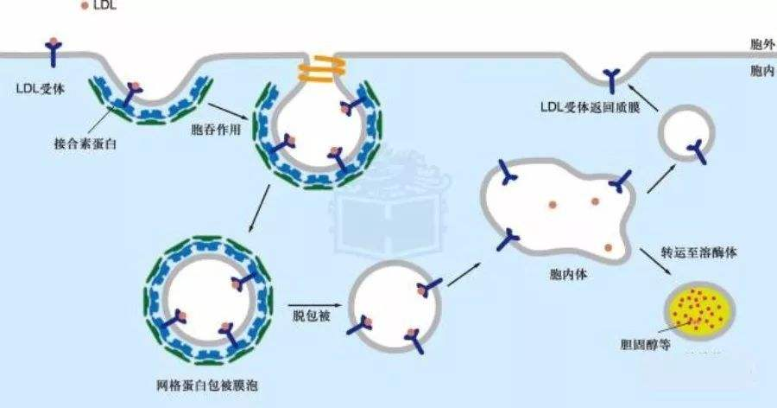
资料3
LDL（低密度脂蛋白）进入细胞的过程
LDL如何进入细胞内部 ？

Slide 12
PM2.5颗粒物是构成雾霾的主要成分，是导致雾霾天气的“罪魁祸首”。PM2.5是指直径小于或等于2.5微米的颗粒物，相当于头发丝直径的1/20，已到达肺泡的临界值。PM2.5的主要成分为多环芳香化合物、硫酸盐气溶胶与粉尘混合物。
根据下列三种主要物质的特点，尝试判断其进入人体的物质跨膜运输方式：
1.多环芳香化合物是一类脂溶性比较强的物质；
2.进入呼吸道的硫酸盐气溶胶溶于湿润的黏膜，成为硫酸盐；
3.直径较大的粉尘混合物进入肺部后，被巨噬细胞吞噬。

Slide 14
知识归纳
1.物质逆浓度梯度进行跨膜运输，需要载体蛋白的协助，同时还需要消耗细胞内化学反应所释放的能量，这种方式叫作主动运输。
2.蛋白质和多糖等有机大分子由于分子太大，靠转运蛋白无法运输，它们进出细胞通过胞吞或胞吐，其过程也需要膜上蛋白质的参与，更离不开膜上磷脂双分子层的流动性。
学法指导
学习这节知识可以结合上一节被动运输的知识构建概念图，对比不同运输方式的特点。结合实例分析不同运输方式在维持细胞正常代谢活动过程中的作用。

Slide 15
谢
谢
谢
看
看
谢
看
谢
谢
观
观
观
2020年2月

